Slide 1
Система по учету рабочего времени сотрудников IT-компании Воронежский государственный университет Факультет Компьютерных наук
Студенты: Яценко О.О., Рощупкин В.А., Злочевский А.Ю., Герасимов М.Ю.

Slide 2
Распределение обязанностей
Яценко Ольга
Написание ТЗ
Написание курсового проекта
Составление презентации
Тестирование проекта
Злочевский Арсений
Написание back-end
Построение архитектуры приложения
Рощупкин Владислав
Написание back-end
Описание Swagger
Развертывание веб-приложения на сервере
Построение архитектуры приложения
Герасимов Максим
Написание front-end
Разработка дизайна проекта

Slide 3
Актуальность
Учет рабочего времени сотрудников обязателен согласно действующему законодательству РФ
Он необходим для сотрудников, работающих не только в офисе, но и за компьютером удаленно, например, IT-специалистов

Slide 4
Назначение
Автоматизация процесса учёта рабочего времени, позволяющая сотрудникам вводить количество часов, затраченное на задачу, описывать проделанную работу, устанавливать статус выполнения задачи, а также получать «поощрения» в виде дополнительных выходных дней по итогам рейтингов отделов компании, строящихся по показателям отработанных сотрудниками часов.

Slide 5
Постановка задачи
Разработка back-end части:
Авторизация
Реализация ролей:
Сотрудник
Менеджер
Администратор
и их функциональных возможностей
Реализация календаря для учета времени, затраченного на выполнение задачи, и поле для ее описания
Реализация уведомлений для менеджера о состоянии задачи сотрудника
Реализация добавления новых сотрудников

Slide 6
Постановка задачи
Разработка front-end части:
Система должна иметь простой, понятный, неперегруженный динамическими элементами дизайн, выполненный в неброских цветах
Разработка базы данных, находящейся на удаленном сервере
Связь между front-end и back-end частями приложения

Slide 7




Анализ предметной области
Для контроля действий и учета рабочего времени сотрудников
Ориентированные на программистов
Kickidler
StaffCounter
Toggl Track
Harvest

Slide 8
Анализ предметной области
Сценарии воронок конверсий
Ввод данных для учета рабочего времени
Изменение статуса выполнения задачи
Добавление задачи менеджером

Slide 9
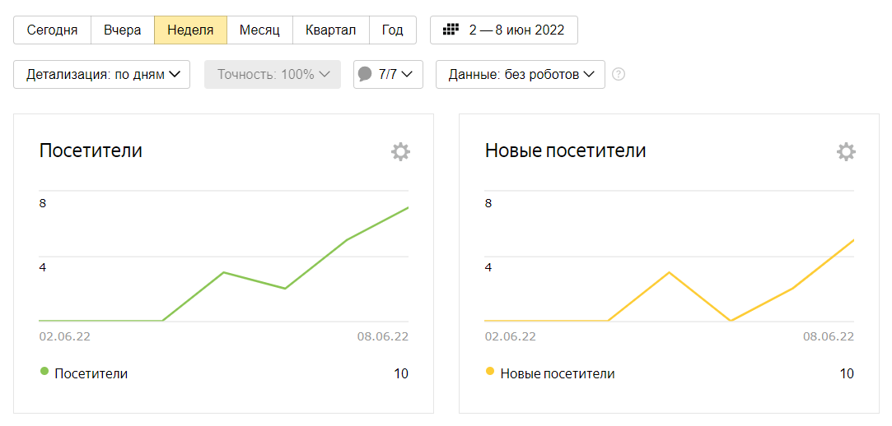
Анализ предметной области
Метрики

Slide 10
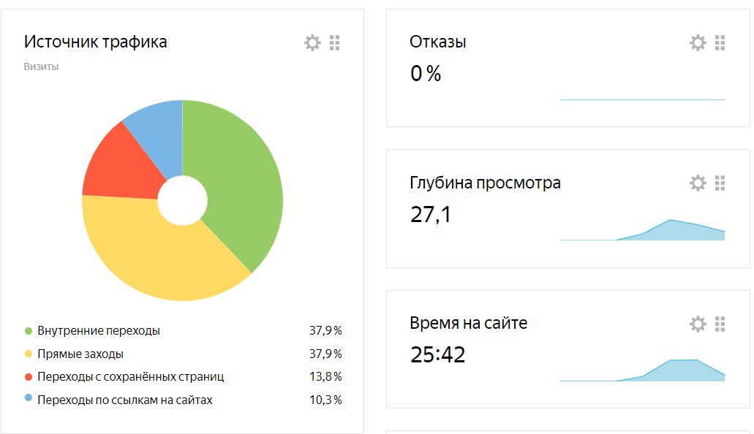
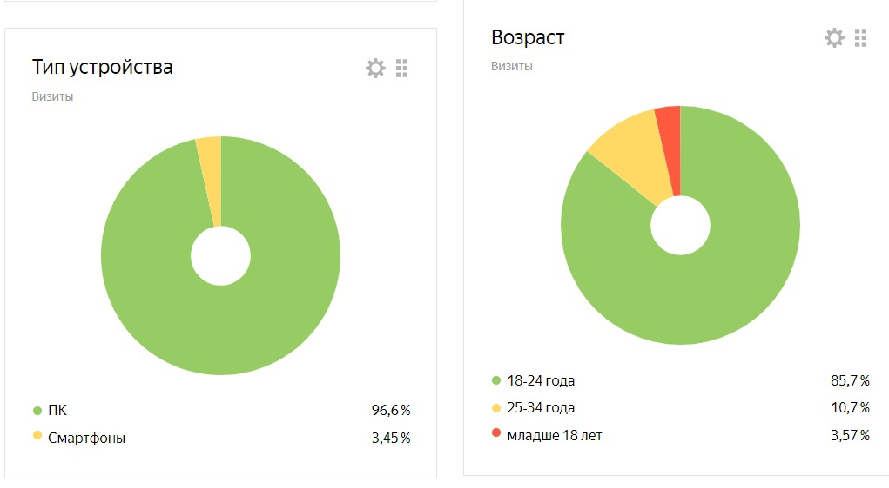
Анализ предметной области
Метрики

Slide 11
Средства реализации
Back-end
Front-end
Django
SQLite
Python
Bootstrap
HTML
CSS

Slide 12
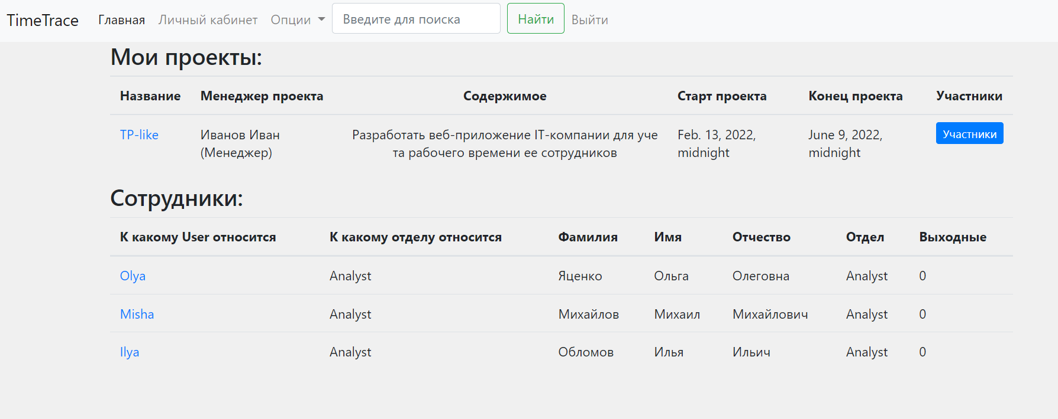
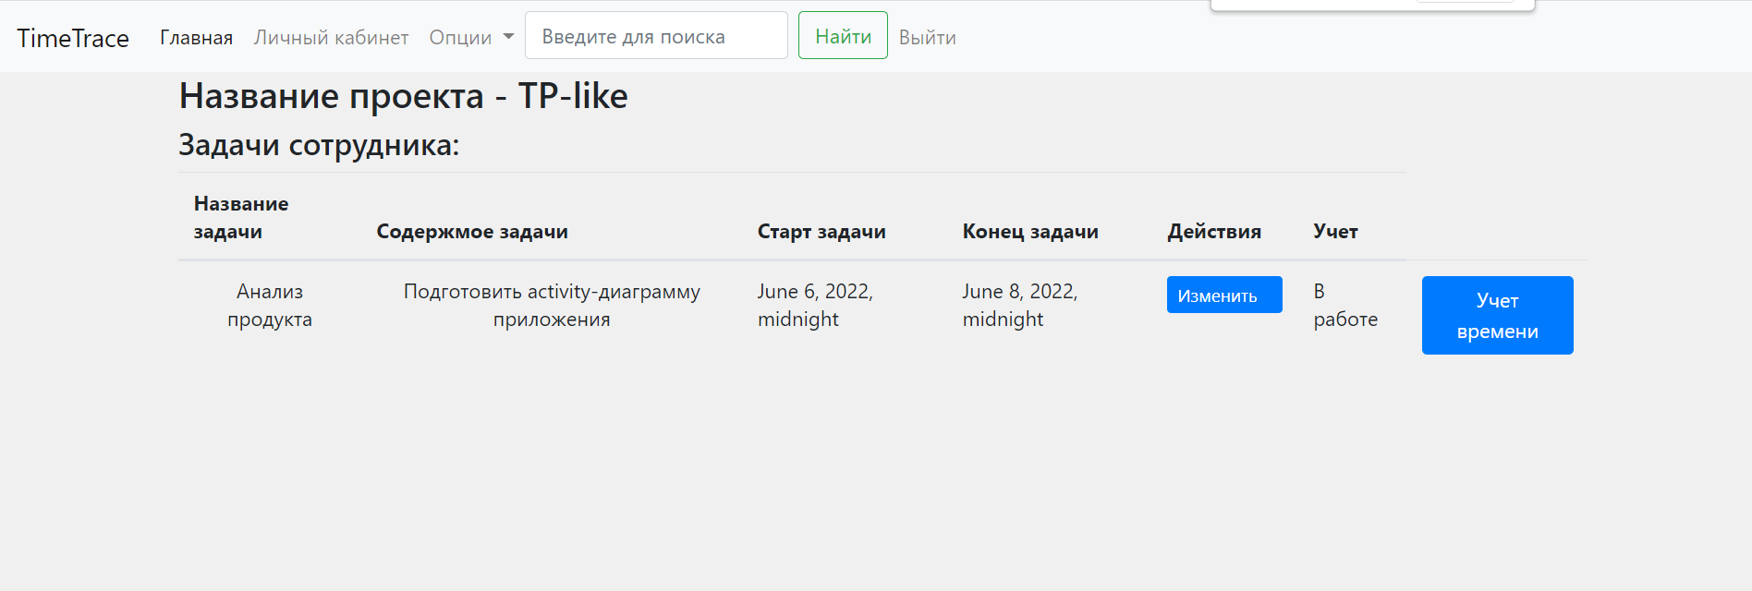
Реализация
Главная страница
Страница с задачами проекта

Slide 13
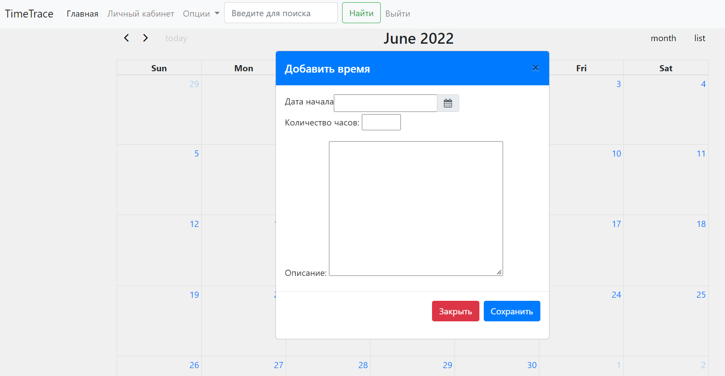
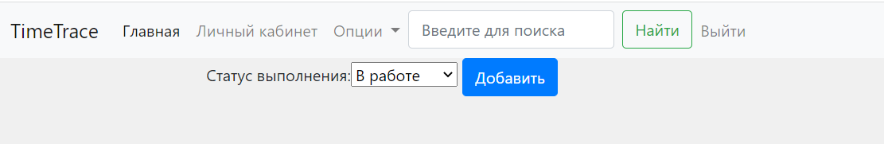
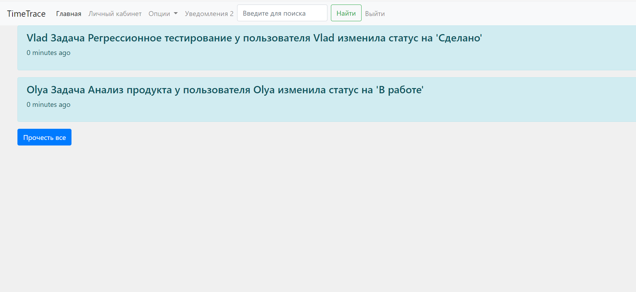
Реализация
Страница для учета рабочего времени
Изменение статуса выполнения задачи
Страница с уведомлениями

Slide 14
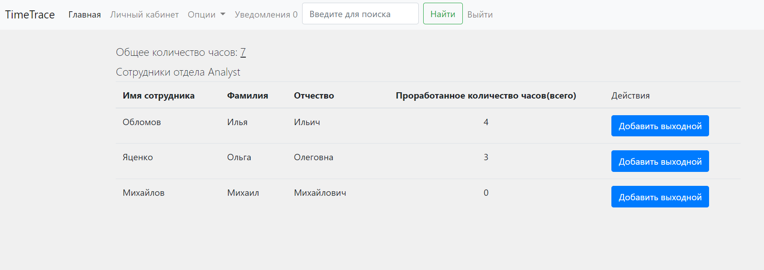
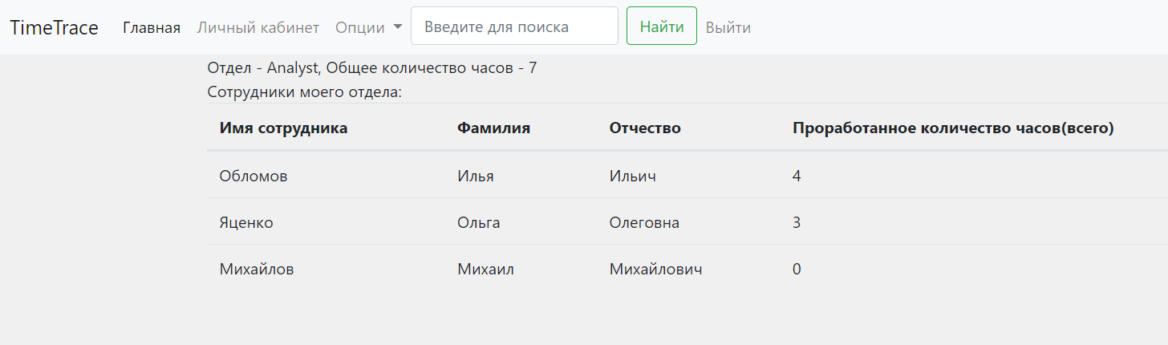
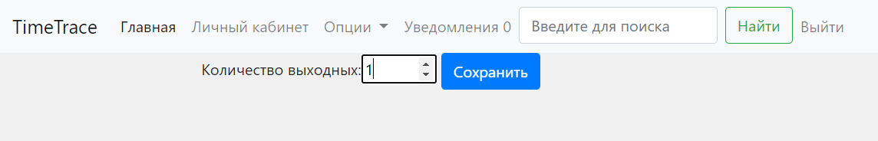
Реализация
Выдача выходных дней
Страница с рейтингом отдела

Slide 15
Заключение
Была разработана система по учету рабочего времени сотрудников IT-компании.
Разработана back-end часть, находящаяся на удаленном сервере
Разработана front-end часть
Разработана база данных, находящаяся на удаленном сервере
Создана связь между front-end и back-end частями приложения
Проведено тестирование программного продукта.

Slide 16
Система по учету рабочего времени сотрудников IT-компании Воронежский государственный университет Факультет Компьютерных наук
Студенты: Яценко О.О., Рощупкин В.А., Злочевский А.Ю., Герасимов М.Ю.
Контакты: https://tlgg.ru/YatsenkoOlya, https://tlgg.ru/@vldrsh, https://tlgg.ru/@cenbka, https://tlgg.ru/@gerasimovm98

